Slide 1
Анализ данных благотворительного фонда “АиФ. Доброе сердце”
Декабрь 2023

Slide 2
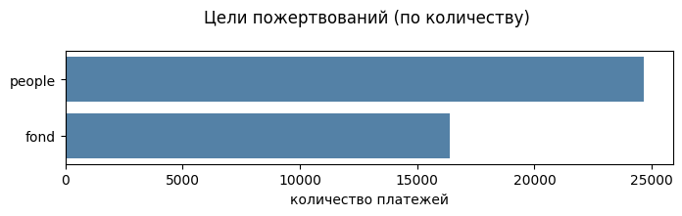
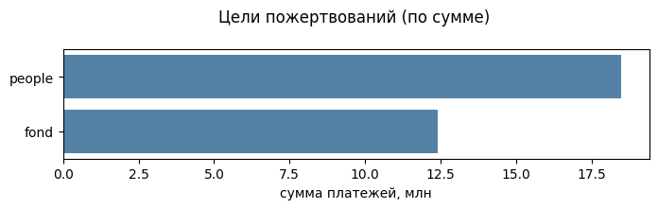
Общие выводы по исследованию
адресная помощь больше как по количеству платежей, так и по сумме

Slide 3
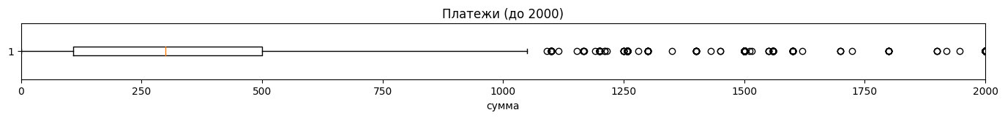
Общие выводы по исследованию
медианный платеж составляет 300 руб., средний - 753 руб. Только 1% пожертвований превышает 10000 руб.

Slide 4
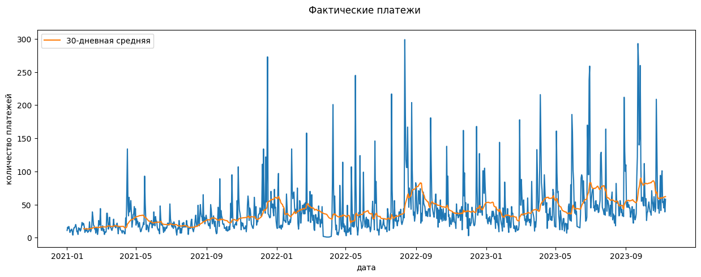
Общие выводы по исследованию
динамика платежей положительная, с резкими всплесками активности

Slide 5
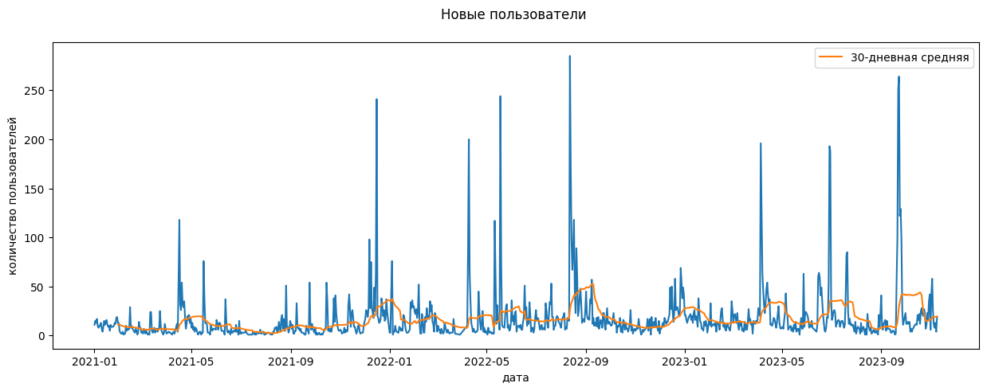
Общие выводы по исследованию
приток новых пользователей не показывает выраженной динамики и является неравномерным

Slide 6
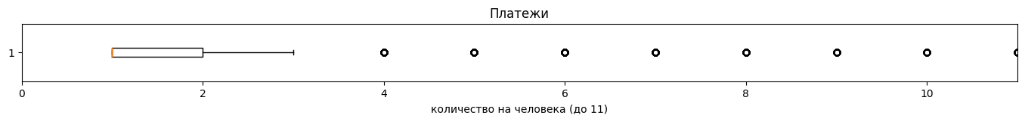
Общие выводы по исследованию
медианное количество платежей на пользователей: 1, среднее: 2,67. 1% пользователей делают более 25 платежей

Slide 7
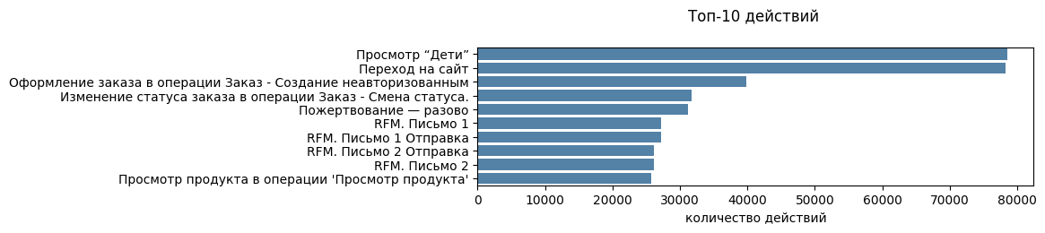
Общие выводы по исследованию
самые многочисленные действия: просмотр нуждающихся в помощи детей и переход на сайт

Slide 8
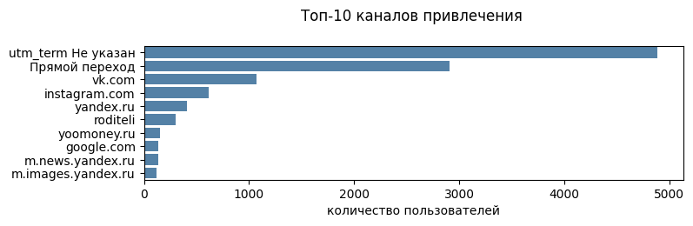
Общие выводы по исследованию
большинство пользователей впервые переходят на сайт из неизвестного источника, либо напрямую

Slide 9
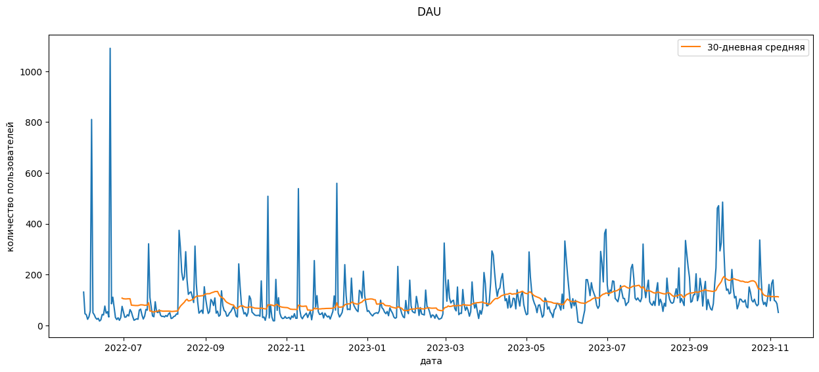
Анализ пользовательской активности
DAU — количество уникальных пользователей в день. Показывает небольшую положительную динамику.
Среднее DAU за весь период: 101.

Slide 10
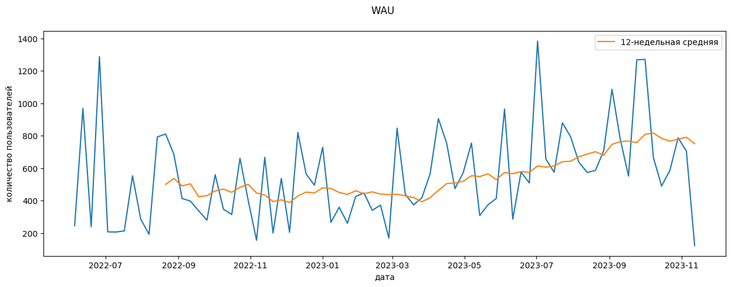
Анализ пользовательской активности
WAU — количество уникальных пользователей в неделю. Положительная динамика выражена более явно.
Среднее WAU за весь период: 553.

Slide 11
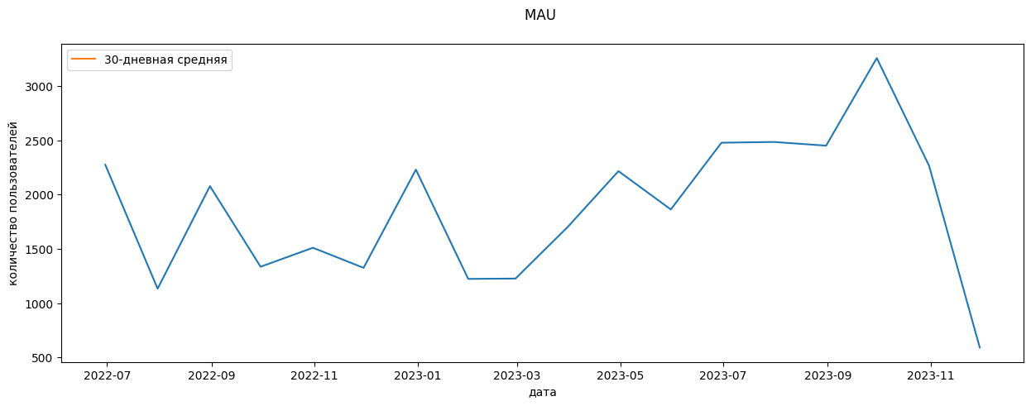
Анализ пользовательской активности
MAU — количество уникальных пользователей в месяц. С апреля 2023 г. виден явный рост MAU.
Среднее MAU за весь период: 1870.

Slide 12
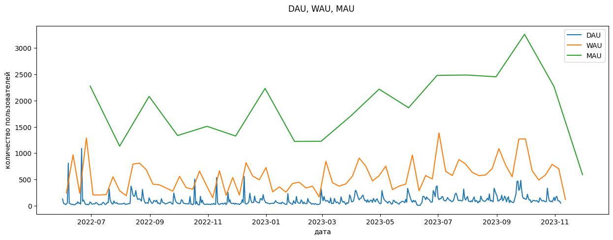
Анализ пользовательской активности
Низкие значения последнего периода вызваны его незавершенностью.

Slide 13
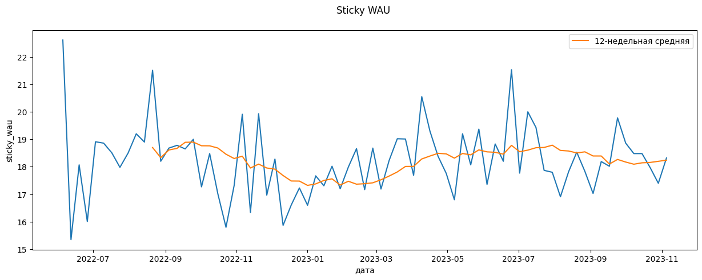
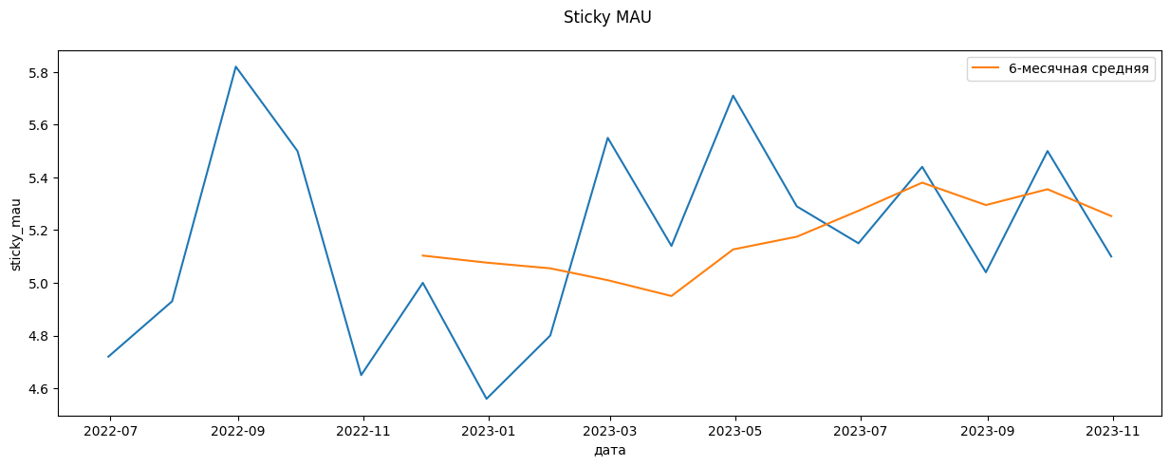
Анализ пользовательской активности
Sticky factor отражает регулярность действий.
Динамика недельной и месячной аудитории выражена слабо.

Slide 14
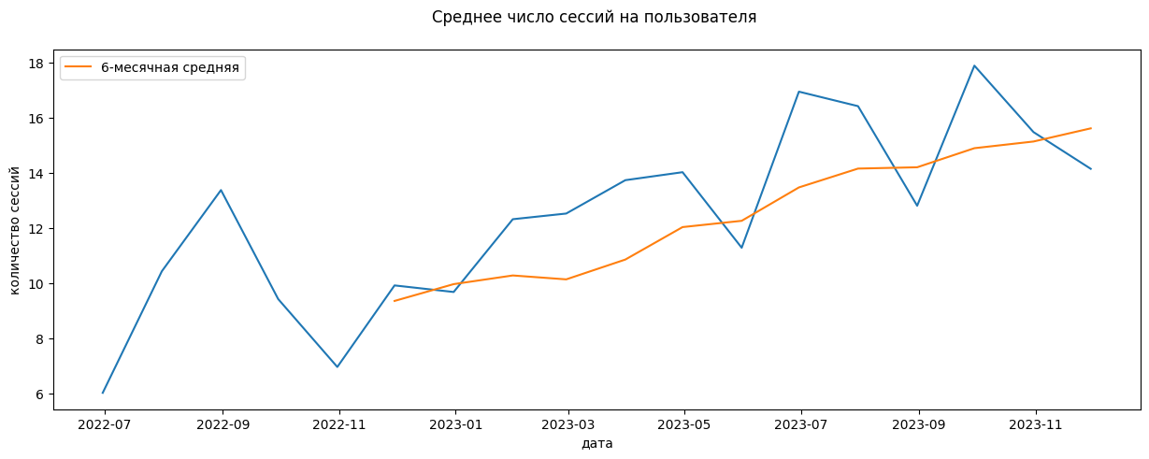
Анализ пользовательской активности
Видна явная положительная динамика, пользователи совершают больше действий.

Slide 15
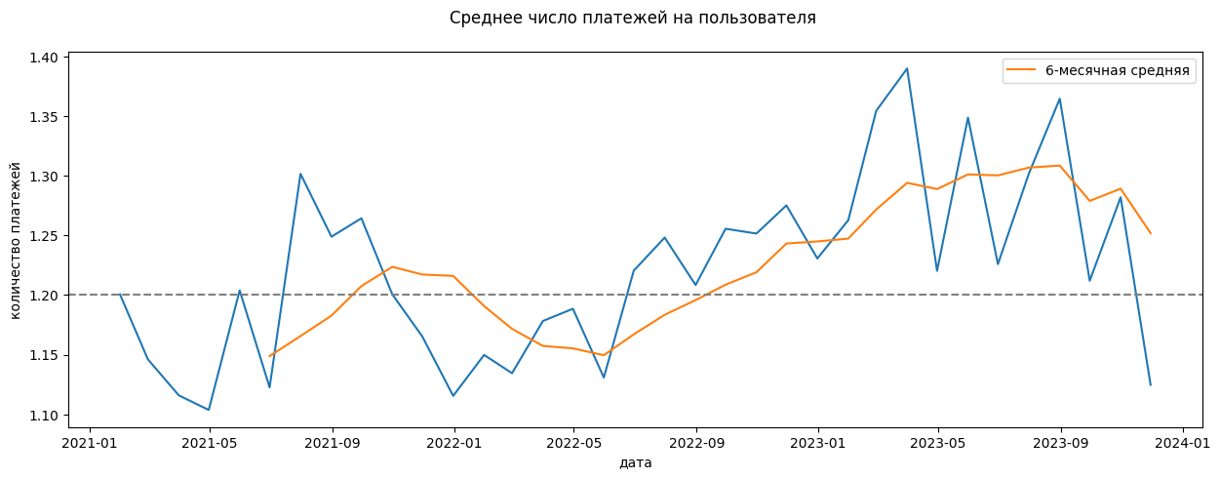
Анализ пользовательской активности
Со второй половины 2022 года среднее число платежей на пользователя закрепилось выше значения 1,2.

Slide 16
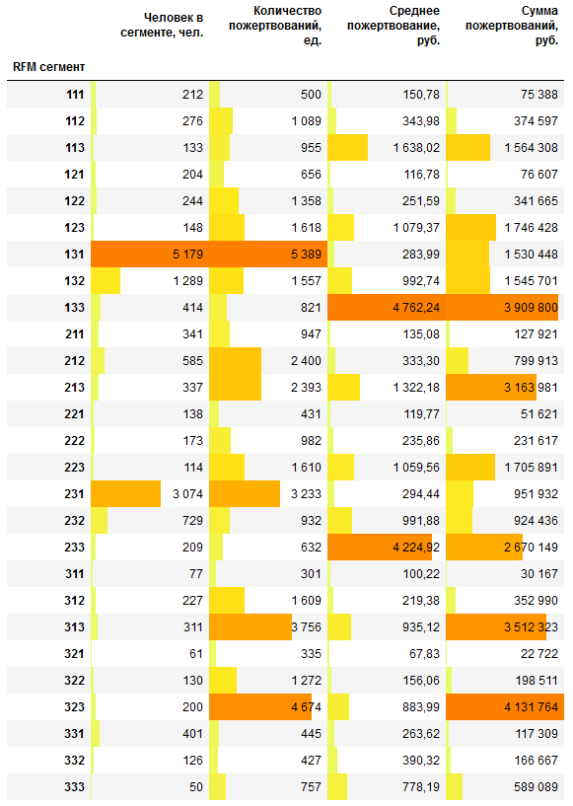
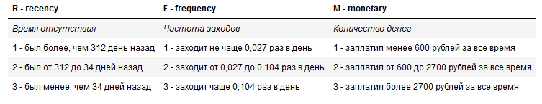
RFM-анализ
Самый интересный сегмент 323.
Благотворители из этого сегмента сделали больше всего пожертвований в денежном выражении, являются одними из лидеров по количеству пожертвований и недавно проявляли активность.

Slide 17
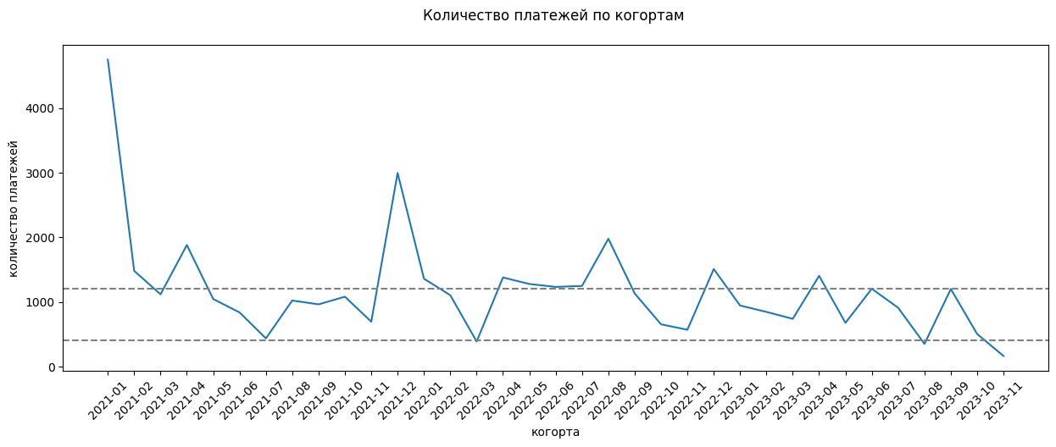
Когортный анализ
Общая динамика количества платежей по когортам является отрицательной, большинство когорт находятся в диапазоне 400-1200 платежей на когорту.

Slide 18
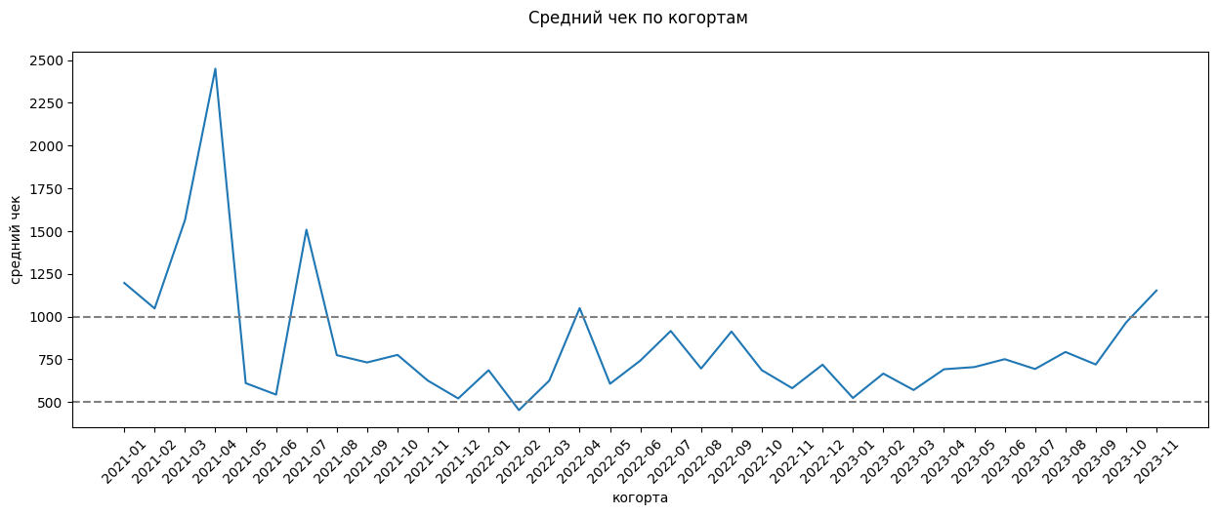
Когортный анализ
Средний чек по когортам стабилен, диапазон 750 +- 250 руб.

Slide 19
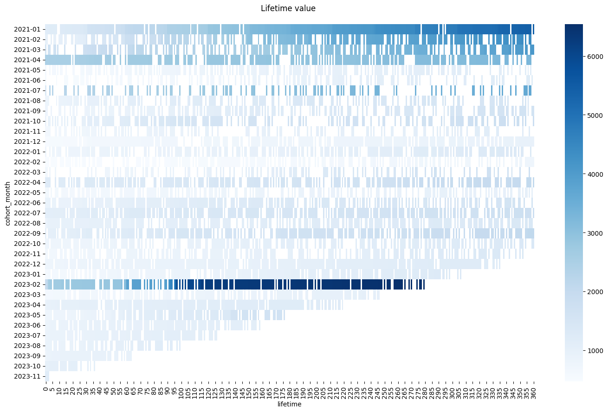
Когортный анализ
Когорта 2023-02 выделяется самыми большими суммами пожертвований. Крупные суммы в первый год также пожертвовали в когортах января-апреля и июля 2021 года.

Slide 20
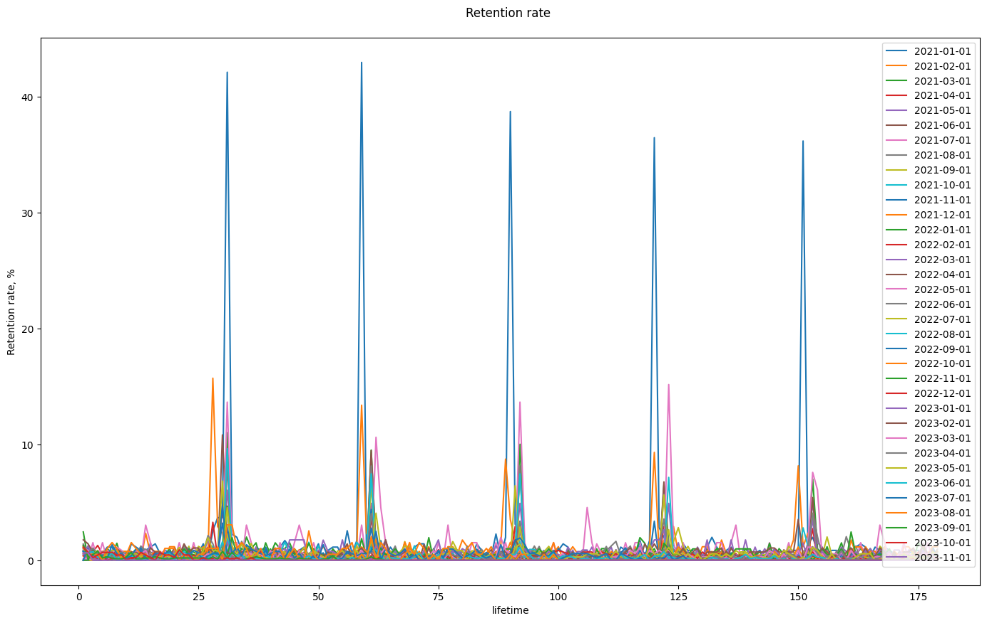
Когортный анализ
Благотворители редко делают повторные пожертвования.
Около 5-10% благотворителей делают пожертвования в конце каждого месяца.

Slide 21
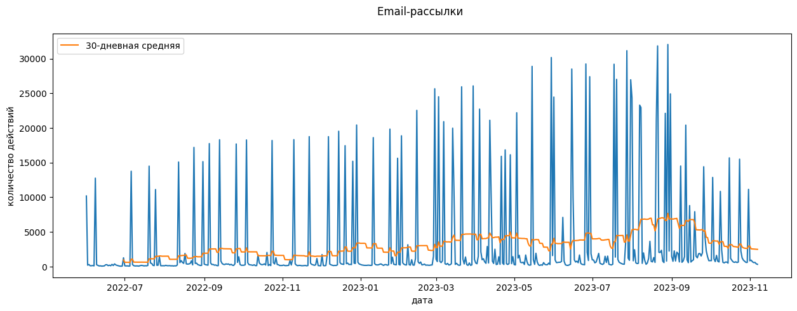
Маркетинг
Проводятся регулярно

Slide 22
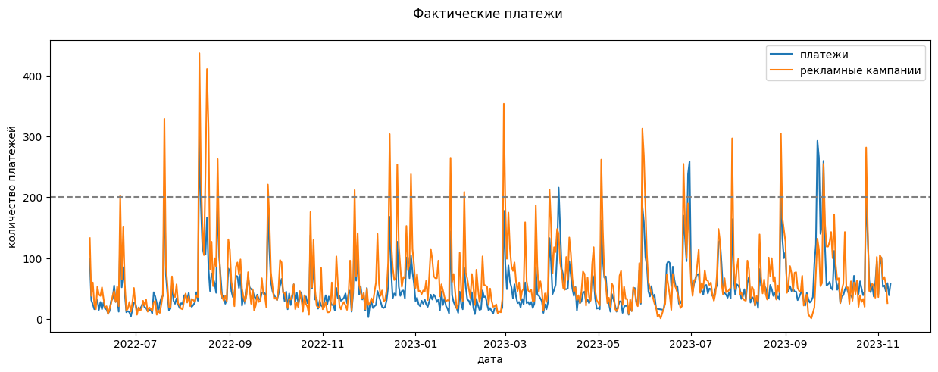
Маркетинг
Видна корреляция между рекламными кампаниями и платежами.

Slide 23
Резюме
Положительную динамику показывают DAU, WAU, MAU, среднее число сессий (действий) на пользователя, количество платежей.
Выраженная динамика отсутствует у притока новых пользователей, Sticky factor и среднего чека по когортам.
Отрицательная динамика видна у количества платежей по когортам, но является слабо выраженной.
Видна корреляция между рекламными кампаниями и платежами (реклама работает).

